Slide 1


Apresentação RHBSaas
O RHBSaaS é um novo sistema desenvolvido pela RHBrasil com o intuito de unificar as senhas utilizadas hoje nas nossas aplicações.
Neste primeiro momento estaremos unificando as senhas de 3 aplicações(Intranet/RHBChat e Sistema de geração de propostas Comercias) assim fazendo com que os esquecimentos diminuam como também facilitando e tornando mais rápido o login nestas 3 aplicações.

Slide 2
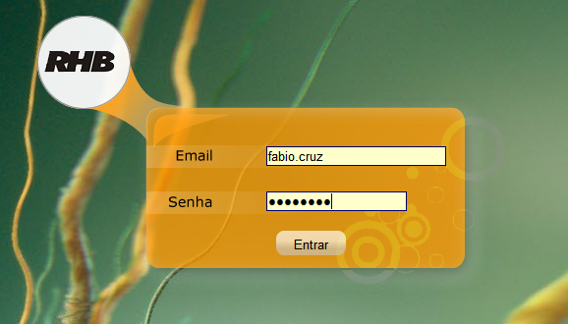
Entre no link http://www.rhbrasil.com.br/rhbsaas
Deverá aparecer uma caixa idêntica a mostrada a cima, e nela você deverá inserir seu email e a senha utilizada atualmente em seu acesso ao RHBChat e clique no botão “Entrar”.

Slide 3
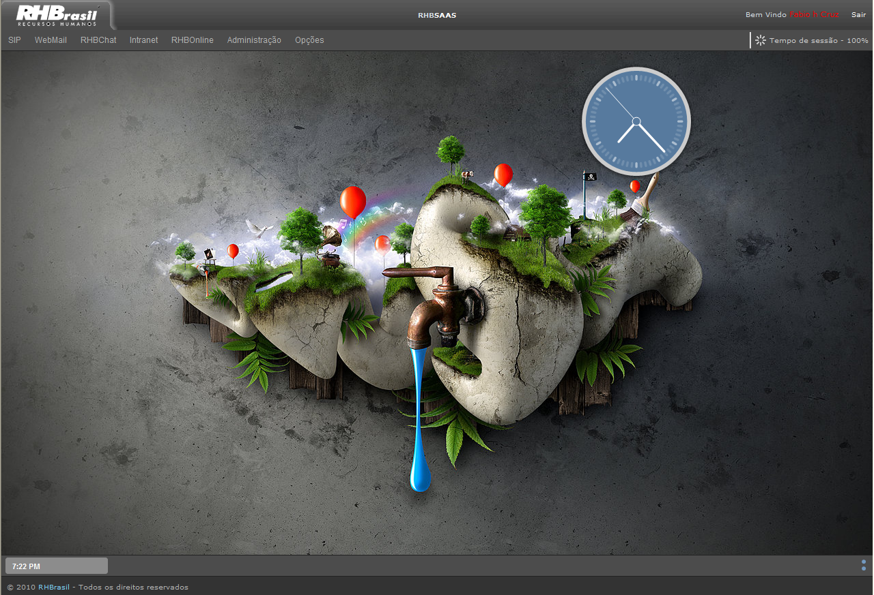
Esta é a nova identidade, em seu menu superior estarão listados apenas os sistema que o usuário possui acesso.

Slide 4
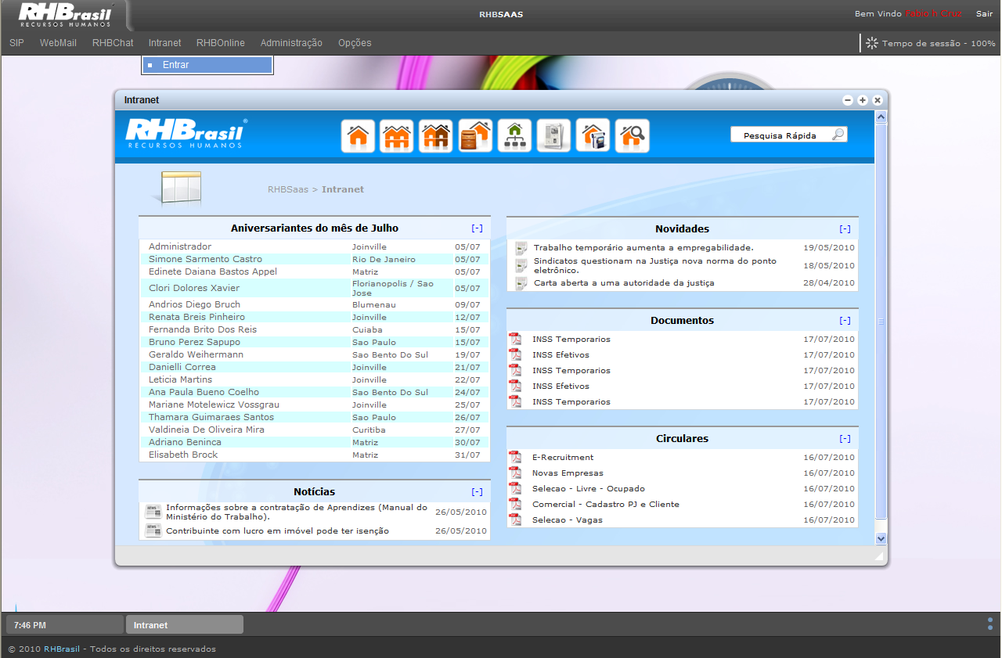
INTRANET RHBRASIL
A intranet RHBrasil também foi remodelada por completo, o objetivo da criação desta nova intranet alem de dar uma nova
Imagem foi facilitar o acesso a TODO o conteúdo disponível em seu interior.
Será disponibilizado acessos, para que uma pessoa de cada área da empresa tenha possibilidade de incluir novos materiais facilitando/agilizando também o processo de inclusão dos mesmos.

Slide 5
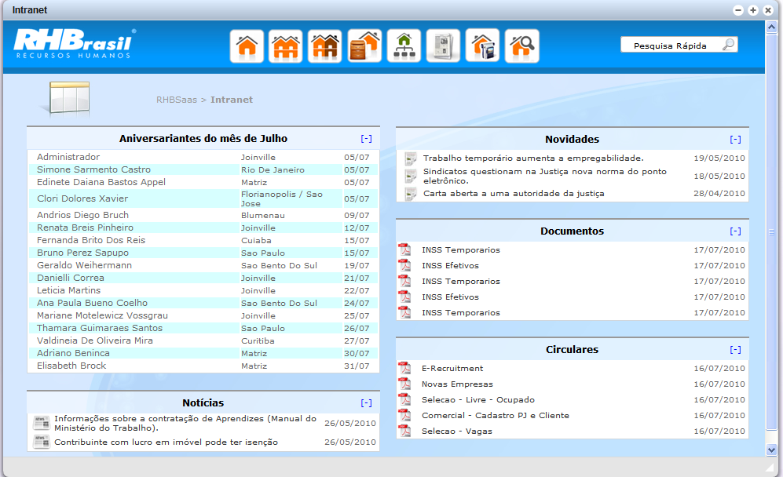
INTRANET RHBRASIL –>Página inicial
Menu de navegação
Ultimos arquivos disponibilizados na intranet

Slide 6
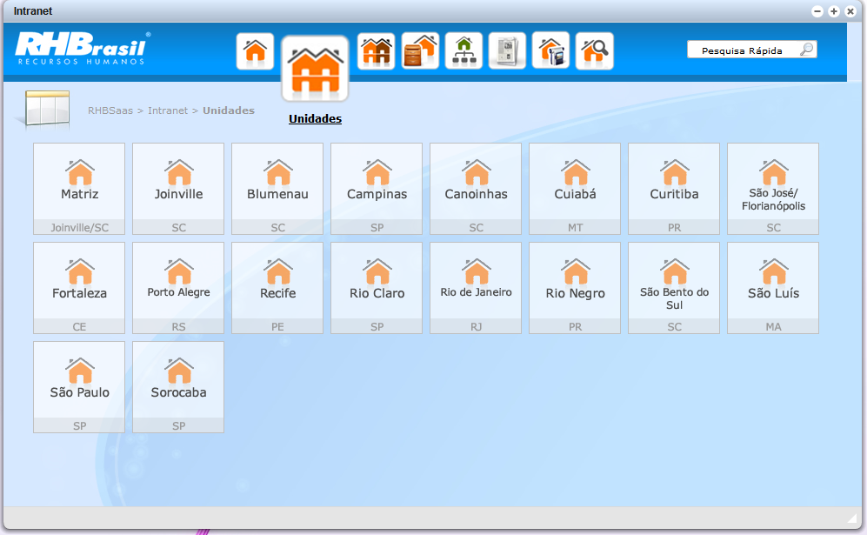
INTRANET RHBRASIL –> Unidades escolha
Foram criadas como na intranet antiga uma área para cada unidade, o grande diferencial é a possibilidade de existirem documentos públicos, fazendo com que cada elemento da sua unidade entre apenas em sua unidade para ver todos os documentos que lhe são importantes, iremos falar mais sobre este assunto no próximo slide.

Slide 7
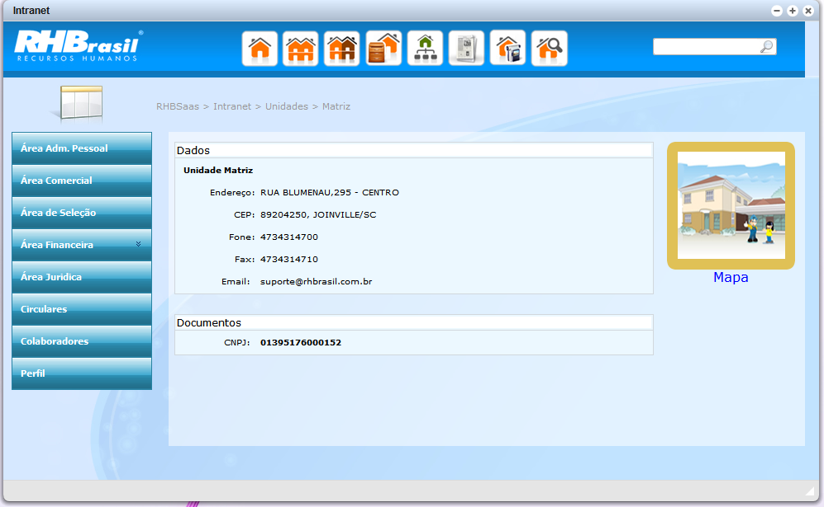
INTRANET RHBRASIL –> Unidades
Dentro de cada unidade será disponibilizado um resumo básico com o Endereço e documentos, também com o mapa de acesso a cada uma delas, também será disponibilizado o item de colaboradores com a foto e o contato conforme existente em nossa intranet atual com a diferença que esta juntamente com sua unidade.
Os restantes itens do menu serão utilizados para a organização dos arquivos.
Como havíamos comentado no slide anterior a forma utilizada para que cada colaborador necessite entrar apenas em sua unidade para verificar todos os documentos que lhe sejam importantes foi encontrado a forma de arquivos públicos, que neste caso seriam disponibilizados em vários lugares diferentes neste caso varias unidades. Segue exemplo abaixo:
- O arquivo “Protocolo Entrega Contrato” do Departamento Jurídico é bastante útil a todas as unidades, neste caso a pessoa que ira disponibilizar o documento, ira o selecionar como documento publico, fazendo com que este documento seja disponibilizado em todas as unidades dentro da área Jurídico.

Slide 8
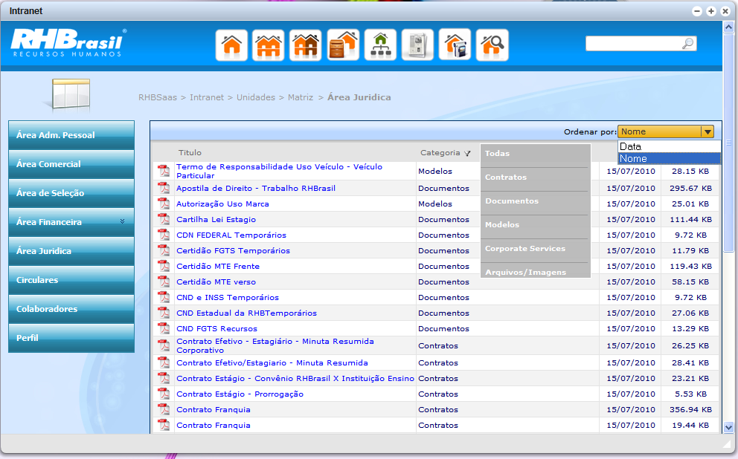
INTRANET RHBRASIL –> Unidades -> Areas com documentos
Dentro de área os documentos serão sempre disponibilizado da mesma maneira possibilitando a ordenação por Nome e Data de upload do arquivo, será também possível efetuar um filtro de arquivos para que se consiga resumir a quantidade de arquivos na mesma tela facilitando a sua procura.

Slide 9
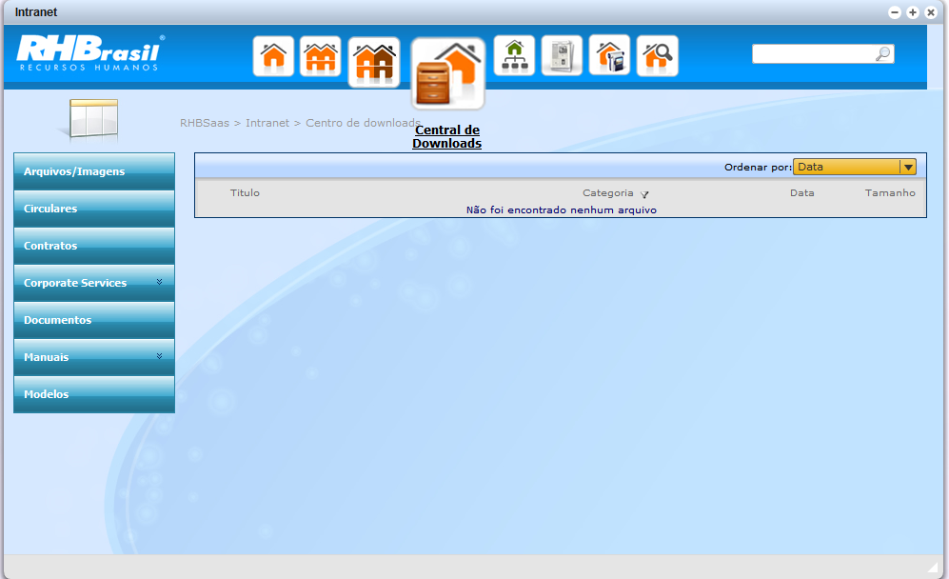
INTRANET RHBRASIL –> Central de downloads
Dentro da área Central de downloads serão disponibilizados os arquivos gerais ou itens mais específicos que acabam por não ser contemplados em nenhuma área determinada
Central de downloads

Slide 10
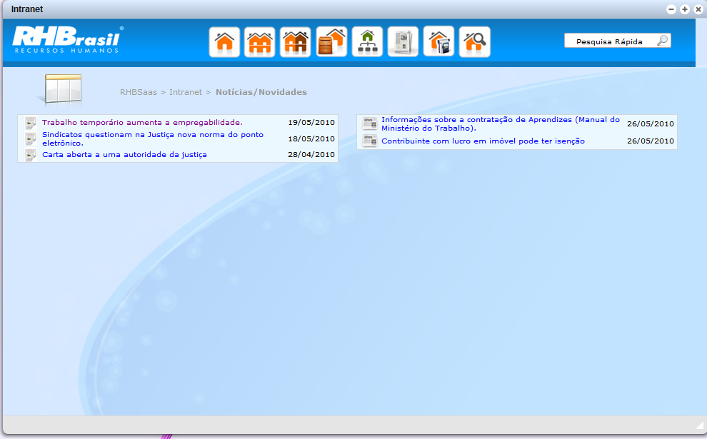
INTRANET RHBRASIL –> Noticias/Novidades
Esta nova área tem como objetivo efetuar uma troca de informações de qualidade com todos os colaboradores RHBrasil, aonde por vezes os colegas trocam informações bastante preciosas com os colegas e através de email, poderemos nestas área estar disponibilizando estas informações para toda a empresa.

Slide 11
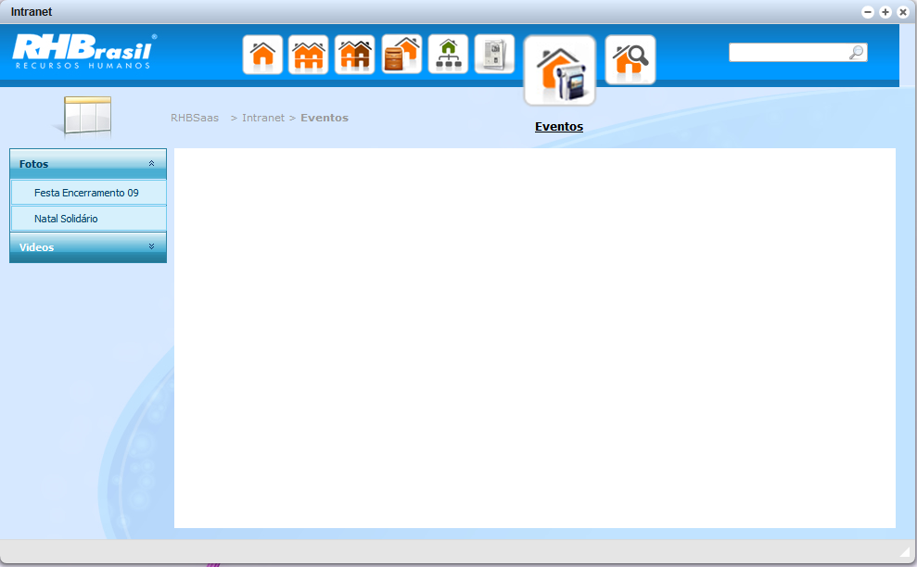
INTRANET RHBRASIL –> Eventos
Dentro desta área serão disponibilizados as fotos e vídeos de eventos efetuados por todas as unidades RHBrasil,

Slide 12
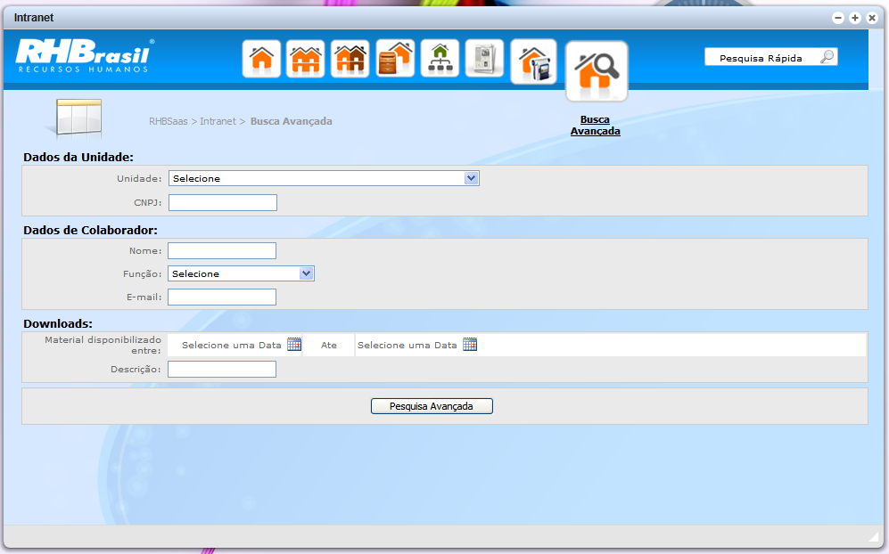
INTRANET RHBRASIL –> Busca simples e avançada
Como falado já anteriormente um dos objetivos da nova intranet era facilitar a busca de qualquer conteúdo dentro da intranet, por isso foram criados duas áreas para pesquisa, uma é a área “Pesquisa Rápida” que esta presente no canto superior direito em qualquer parte da intranet, e também o item Busca avançada que possibilita maior opção de critérios para a pesquisa.

Slide 13
OBRIGADO!

